Slide 1
ГОСТ 2.307-2011 —
«Нанесение размеров и предельных отклонений»
Предмет
«Инженерная графика»
изучить

Slide 2
Основные положения стандарта
Основанием для определения величины изделия и его элементов служат размерные числа, нанесенные на чертеже.
Размеры всегда указывают истинные независимо от того, в каком масштабе и с какой точностью выполнено изображение.
Размеры должны быть назначены и нанесены так, чтобы по ним можно было изготовить деталь, не прибегая к подсчетам.
Размеров должно быть минимальное количество, но достаточное для изготовления и контроля изделия.
Отсутствие хотя бы одного из размеров делает чертеж практически непригодным.
Размеры должны быть нанесены так, чтобы при их чтении не возникало никаких неясностей или вопросов

Slide 3
Согласно ГОСТ 2.307-2011 — «Нанесение размеров и предельных отклонений» линейные размеры на чертеже приводят в миллиметрах, без обозначения единицы измерения.
Угловые размеры указывают в градусах, минутах, секундах с обозначением единицы измерения.
Каждый размер наносят на чертеже, в основной надписи только один раз, повторять его недопустимо.
При указании размеров прямолинейных отрезков размерные линии проводят параллельно этим отрезкам на расстоянии не менее 10 мм от линии контура и 7 мм друг от друга, а выносные линии проводят перпендикулярно размерным.
Выносные линии должны выходить за концы стрелок размерной линии на 1…5 мм.

Slide 4
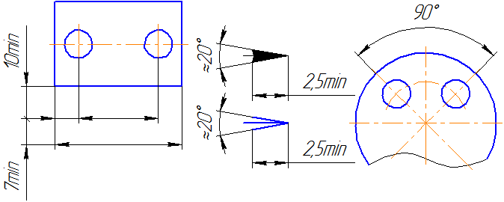

Slide 5
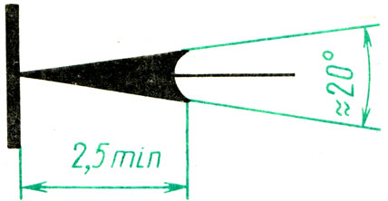
Стрелка размерной линии должна иметь длину не менее 2,5 мм и угол при вершине около 20°
Размеры и форма стрелок должна быть одинаковыми на всем чертеже.

Slide 6
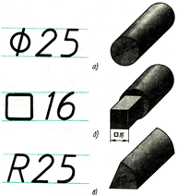
Знаки, проставляемые перед размерными числами

Slide 7
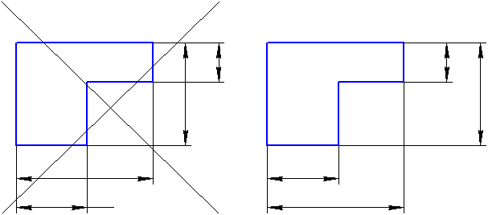
Размерные линии предпочтительно наносить вне контура изображения.
Не допускается использование линии контура, осевые, центровые и выносные линии в качестве размерных.
Недопустимо пересечение размерных и выносных линий, показанное на зачеркнутом

Slide 8
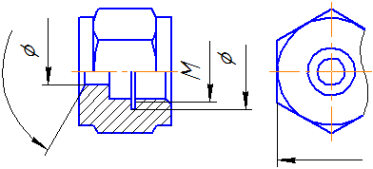
Размерные линии с обрывом
Размерную линию проводят с обрывом, если с одной стороны изображения нет возможности провести выносную линию, например, в случае совмещения вида и разреза (Рисунок 3.4, а), а также, если вид или разрез симметричного предмета изображают только до оси или с обрывом (Рисунок 3.4, б).
Обрыв размерной линии делают дальше оси или линии обрыва предмета.

Slide 9
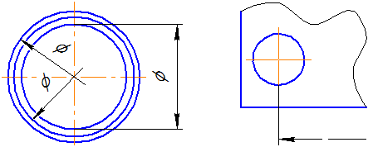
Размерные линии с обрывом
При указании размера диаметра окружности; при этом обрыв размерной линии делают дальше центра окружности (Рисунок 3.5);
При нанесении размеров от базы, не изображенной на данном чертеже (Рисунок 3.6).
Рисунок 3.5 | Рисунок 3.6

Slide 10
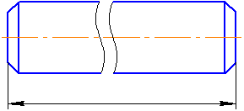
При изображении изделия с разрывом размерную линию не прерывают (Рисунок 3.7).
Размерное число, при этом, должно соответствовать полной длине детали.
Рисунок 3.7

Slide 11
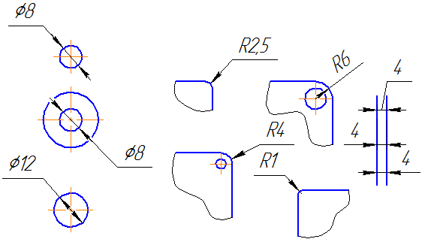
Если нет возможности разместить размерные числа и стрелки между близко расположенными сплошными основными или тонкими линиями, их наносят снаружи (Рисунок 3.8).
Аналогично поступают при нанесении размера радиуса, если стрелка не помещается между кривой и центром радиуса (Рисунок 3.9).
Рисунок 3.8 | Рисунок 3.9

Slide 12
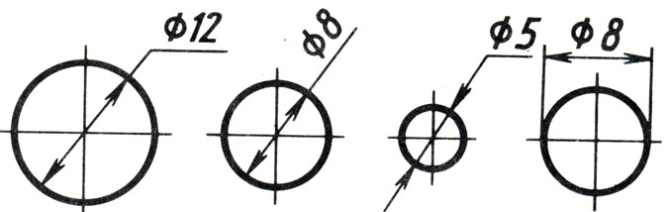
ОБОЗНАЧЕНИЕ ДИАМЕТРА

Slide 13
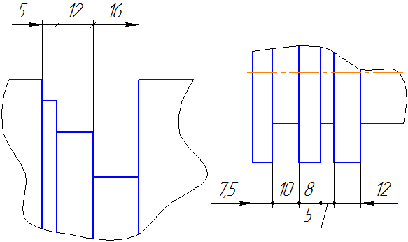
Допускается заменять стрелки точками или засечками, наносимыми под углом 45° к размерным линиям, если между выносными линиями невозможно разместить стрелку (Рисунок 3.10).
Рисунок 3.10

Slide 14
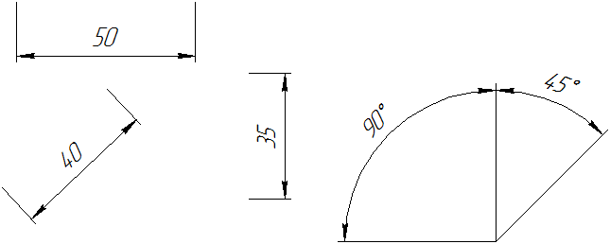
Размерные числа следует наносить над размерной линией, по возможности ближе к её середине (Рисунок 3.12).

Slide 15
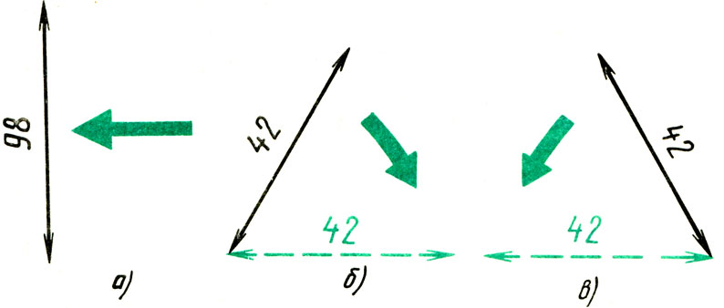
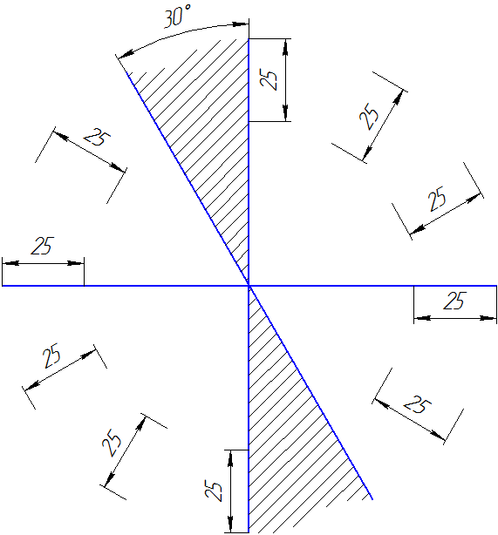
Нанесение размерных чисел при различных положениях размерных линий
Размерные числа линейных размеров при различных наклонах размерных линий располагают, как показано на Рисунке 3.13.

Slide 16
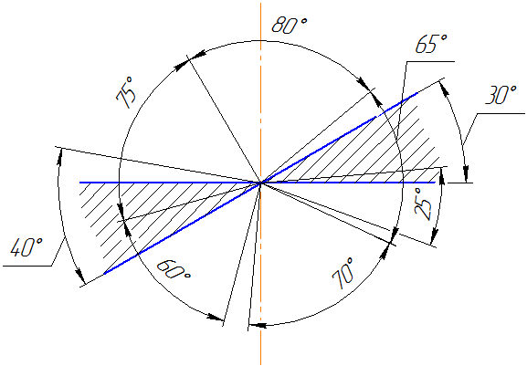
Угловые размеры наносят так, как показано на Рисунке 3.14.
В зоне расположенной выше горизонтальной осевой линии, размерные числа помещают над размерными линиями со стороны их выпуклости,
в зоне расположенной ниже горизонтальной осевой линии – со стороны вогнутости размерной линии.

Slide 17
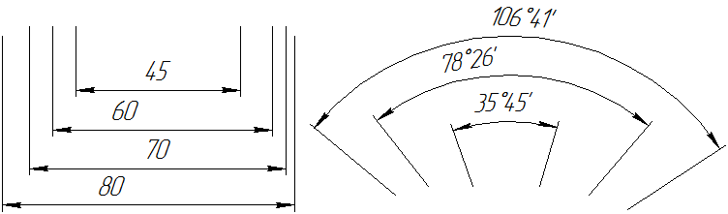
Размерные числа над параллельными размерными линиями следует располагать в шахматном порядке (Рисунок 3.15).

Slide 18
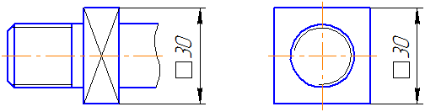
• Размеры квадрата наносят, как показано на чертеже (Рисунок 3.17).
Рисунок 3.17
Высота знака должна быть равна высоте размерных чисел на чертеже.

Slide 19
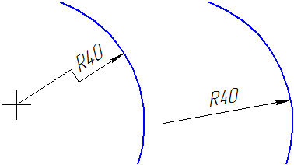
Нанесение размера радиуса
При нанесении размера радиуса перед размерным числом помещают прописную букву R .
При большей величине радиуса центр допускается приближать к дуге, в этом случае размерную линию радиуса показывать с изломом под углом 90° (Рисунок 3.18).
Если не требуется указывать размеры, определяющие положение центра дуги окружности, то размерную линию радиуса допускается не доводить до центра и смещать ее относительно центра (Рисунок 3.19).

Slide 20
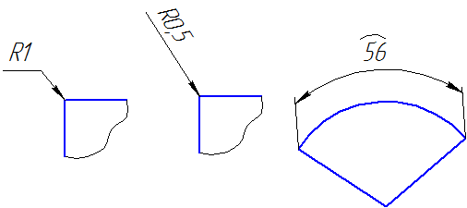
Радиусы скруглений, размер которых в масштабе чертежа 1 мм и менее, на чертеже не изображают и размеры их наносят, как показано на Рисунке 3.20.
При нанесении размера дуги окружности размерную линию проводят концентрично дуге, а выносные линии – параллельно биссектрисе угла, и над размерным числом наносят знак «» (Рисунок 3.21).
Рисунок 3.20 | Рисунок 3.21

Slide 21
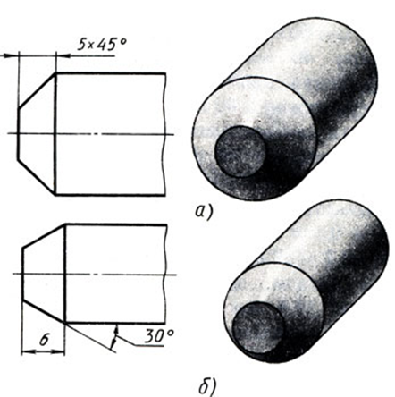
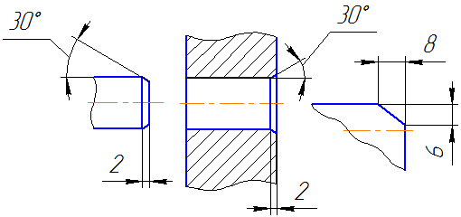
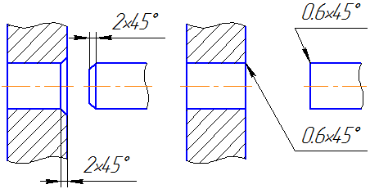
Размеры фасок
Размеры фасок под углом 45° наносят, как показано на Рисунке 3.22, а.
Допускается фаску под углом 45° , размер которой в масштабе чертежа 1 мм и менее, не изображать и размеры ее указывать на полке линии – выноски, как показано на Рисунке 3.22, б.
Размеры фасок, имеющих другие углы, наносят по общим правилам – двумя линейными размерами или линейным и угловым размерами (Рисунок 3.23).
Рисунок 3.23
Рисунок 3.22

Slide 22
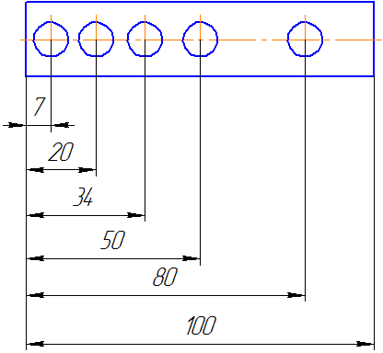
Поверхности, от которых задают размеры других элементов детали, называют базовыми поверхностями или базами.
Существует несколько способов нанесения размеров:
от общей базы (Рисунок 3.24); в качестве базовой поверхности выбрана левая поверхность планки, от которой проставлены размеры всех отверстий.
Такая система имеет преимущество, но при этом размеры являются независимыми друг от друга, ошибка одного из них не отражается на других.
Рисунок 3.24

Slide 23
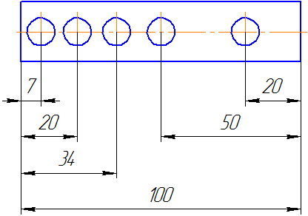
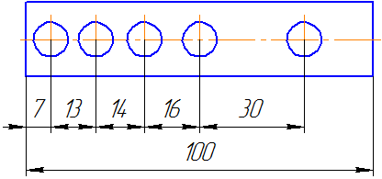
от нескольких баз (Рисунок 3.25);
Рисунок 3.25
цепочкой (Рисунок 3.26).
Рисунок 3.26

Slide 24
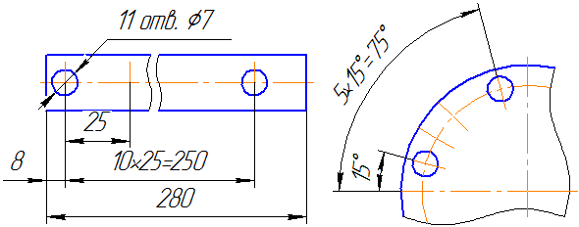
При нанесении размеров, определяющих расстояние между равномерно расположенными одинаковыми элементами изделия (например, отверстиями), рекомендуется вместо размерных цепей наносить размер между соседними элементами и размер между крайними элементами в виде произведения количества промежутков между элементами на размер промежутка (Рисунок 3.27).
Рисунок 3.27

Slide 25
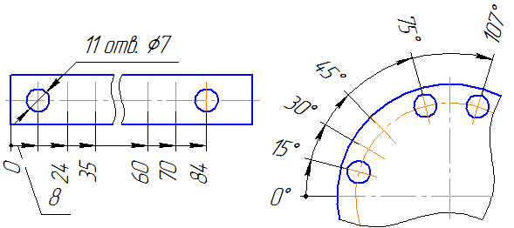
При большом количестве размеров, нанесенных от общей базы, допускается наносить линейные и угловые размеры, как показано на Рисунке 3.28, при этом проводят общую размерную линию от отметки «0» и размерные числа наносят в направлении выносных линий у их концов.
Рисунок 3.28

Slide 26
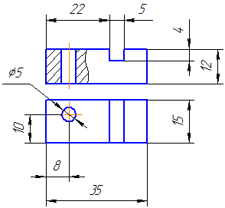
Размеры, относящиеся к одному и тому же конструктивному элементу (пазу, выступу, отверстию и т.п.), рекомендуется группировать в одном месте, располагая их на том изображении, на котором геометрическая форма данного элемента показана наиболее полно (Рисунок 3.31).
Рисунок 3.31

Slide 27
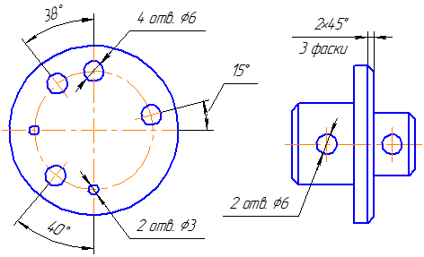
Размеры нескольких одинаковых элементов изделия, как правило, наносят один раз, с указанием на полке линии – выноски количества этих элементов (Рисунок 3.35).

Slide 28
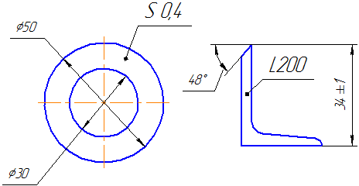
При изображении детали в одной проекции размер ее толщины или длины наносят, как показано на Рисунке 3.39.

Slide 29
Справочные размеры
Размеры на чертеже не допускается наносить в виде замкнутой цепи, за исключением случаев, когда один из размеров указан как справочный.
Справочные размеры – размеры, не подлежащие выполнению по данному чертежу и указанные для большего удобства пользования чертежом.
Справочные размеры на чертеже отмечают знаком «*», а в технических требованиях записывают «* Размеры для справок».
Если же все размеры на чертеже справочные, их знаком «*» не отмечают, а в технических требованиях записывают «Размеры для справок».

Slide 30
К справочным размерам
К справочным размерам относятся следующие размеры:
один из размеров замкнутой размерной цепи (Рисунок 3.40);
размеры, перенесенные с чертежей – заготовок (Рисунок 3.41);
размеры, определяющие положение элементов детали, подлежащих обработке по другой детали (Рисунок 3.42);

Slide 31
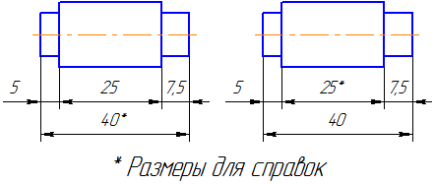
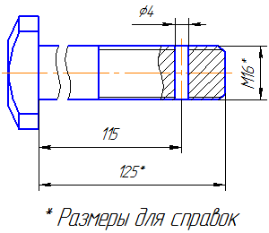
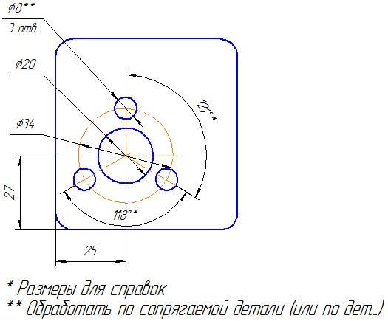
Рисунок 3.40
Рисунок 3.41
Рисунок 3.42

Slide 32
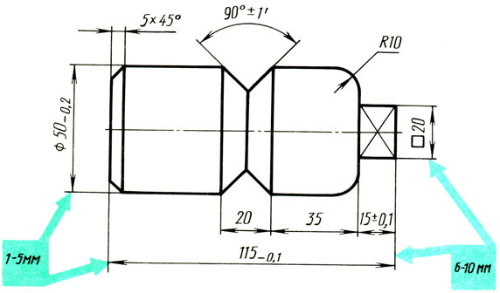
Чтение чертежа

